Slide 1
স্বাগতম

Slide 2
শিক্ষক পরিচিতি
পাঠ পরিচিতি
মোঃআবুল বাশার
সহকারী শিক্ষক (গণিত)
চকশ্যাম নগর মাধ্যামিক বিদ্যালয়।
চকশ্যাম নগর,মেহের পুর।
ইমেল নং md.bashar82abul@gmail.com
শ্রেণি :নবম-দশম
বিষয়: বিজ্ঞান
অধ্যায়:চতুর্থ
বিষয় বস্তু:বয়ঃসন্ধিকাল
সময়:৫০ মিনিট
তারিখ:01/০৩/২০২০

Slide 3
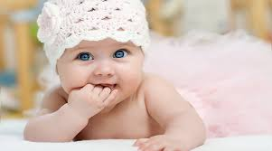
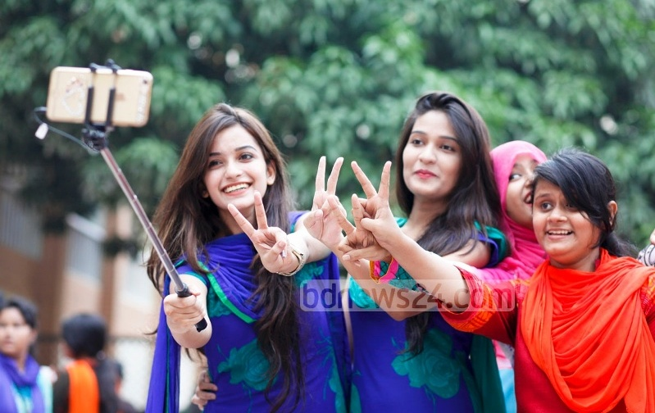
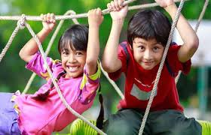

Slide 4
বয়ঃসন্ধিকাল

Slide 5
শিখনফল
১।বয়ঃসন্ধিকাল কি তা বলতে পারবে।
২।বয়ঃসন্ধি কালের পরিবর্তন সমুহ বর্ণনা করতে পারবে।
৩।বয়ঃসন্ধিকালিন বিবাহ স্বাস্থঝুঁকি এবং এর প্রভাব বিশ্রেষণ করতে পারবে।

Slide 6
বয়ঃসন্ধিকাল
একটি শিশু জন্মের পর ধীরে ধীরে বড় হতে থাকে পাঁচ বছর বয়স পর্যন্ত তাদেরকে শৈশবকাল বলে।ছয় থেকে দশ বছর পর্যন্ত বয়সকে আমরা বাল্যকাল বলি।এই বয়সের একজন শিশুকে মেয়ে হলে বালিকা এবং ছেলে হলে বালক বলা হয়।দশ বছর বয়সের পর একটি মেয়েকে কিশোরী এবং ছেলেকে কিশোর বলা হয়। মানুষের জীবনের এই সময়কে বয়ঃসন্ধিকাল বলে।

Slide 7
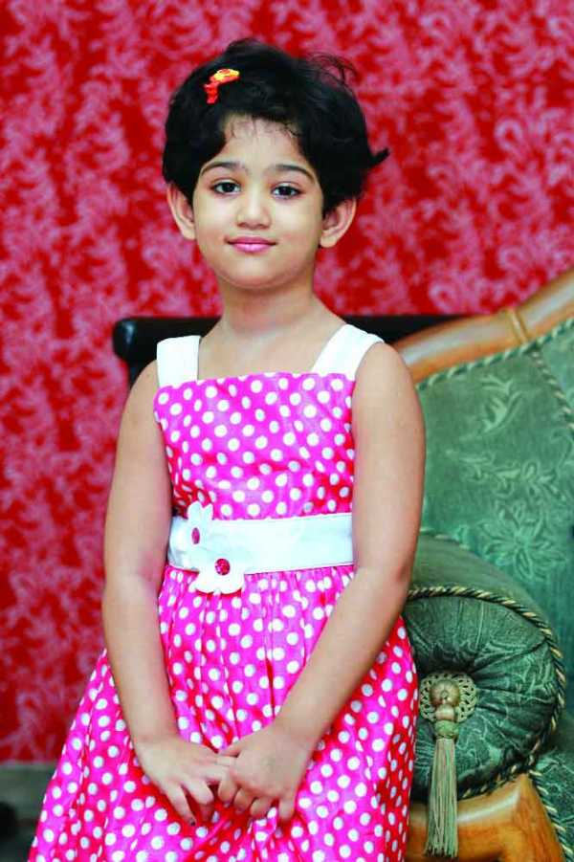

Slide 8
বয়ঃসন্ধিকালের পরির্তন
দশ বছর বয়সের পর তিন থেকে চার বছর ধরে মেয়ে ও ছেলেদের শরীরে নানা রকম পরিবর্তন আসে। বয়ঃসন্ধিকালে যেসব পরিবর্তন দেখা দেয়,সেগুলো প্রধানত তিন রকম (ক)শারীরিক পরিবর্তন (খ) মানসিক পরিবর্তন (গ) আচারনগত পরবর্তন।

Slide 9
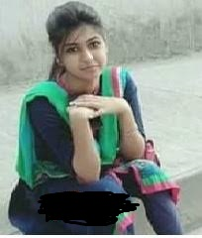
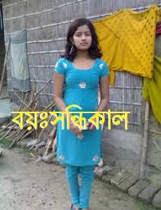

Slide 10
বয়ঃসন্ধিকালে বিবাহে স্বাস্থঝুঁকি
বাংলাদেশের আইন অনুযায়ী বিয়ের জন্য মেয়েদের বয়স কমপক্ষে ১৮ বছর এবং ছেলেদের বয়স ২১ বছর হতে হবে এর কম বয়সে বিয়ে হলে নানা রকম ঝুঁকিতে পড়তে হয়।
১।গর্ভধারন
২।শিক্ষাগত সমস্যা
৩।পারিবারিক সমস্যা
৪।আর্থিক সমস্যা

Slide 11
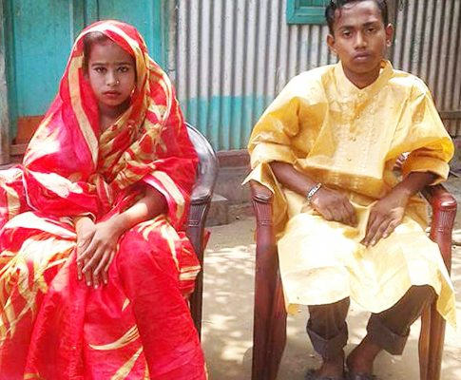
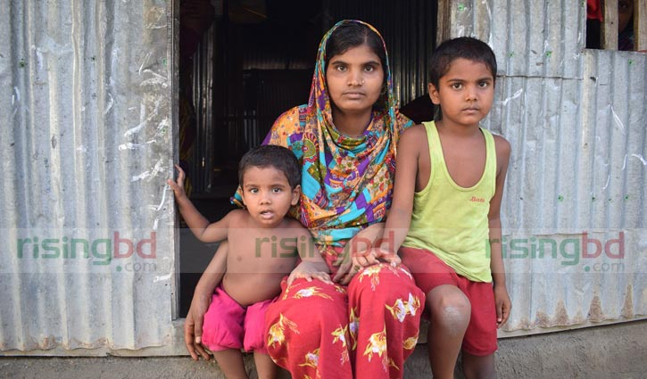

Slide 12
একক কাজ
বয়ঃসন্ধিকালে কোন কোন ধরনের লক্ষন প্রকাশ পায় তা লিখ।

Slide 13
জোড়ায় কাজ
বয়ঃসন্ধিকালে বিবাহ প্রতিরোধের উপায় সমূহ লেখ।

Slide 14
মূল্যায়ন
১।কত বছর সময়কালকে বয়ঃসন্ধিকাল বলে।
২।বাল্যকালের বয়সসীমা কত বছর পর্যন্ত।
(ক) ৬-১০ (খ) ৪-৯ (গ)৫-১০ (ঘ) ৮-১২

Slide 15
বাড়ির কাজ
বয়ঃসন্ধিকালে বিবাহ কোন কোন সমস্যা পড়তে হয় তোমার মতামত ব্যাখা কর।

Slide 16
ধন্যবাদ

